Slide 1

TOÁN 1

Slide 2

Bài 2
CÁC SỐ 6, 7, 8, 9, 10
Sách Toán_trang 14

Slide 3


Slide 4
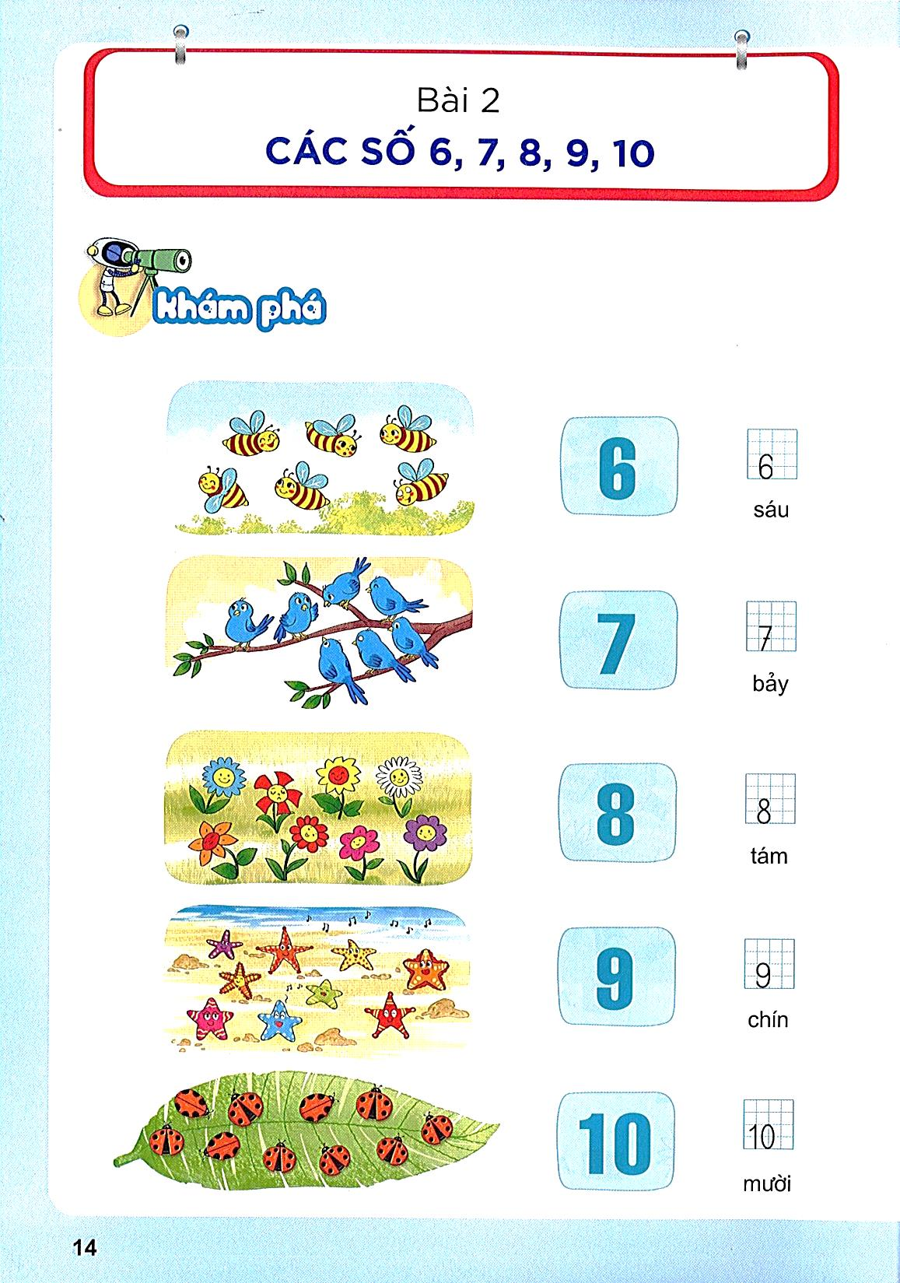
6
6
7
7
Notes:
1. Giới thiệu cuốn sách Toán, VBT Toán, bộ đồ dùng học toán và một số sách tham khảo

Slide 5
8
8
9
9
Notes:
1. Giới thiệu cuốn sách Toán, VBT Toán, bộ đồ dùng học toán và một số sách tham khảo

Slide 6
10
10
Notes:
1. Giới thiệu cuốn sách Toán, VBT Toán, bộ đồ dùng học toán và một số sách tham khảo

Slide 7


Slide 8
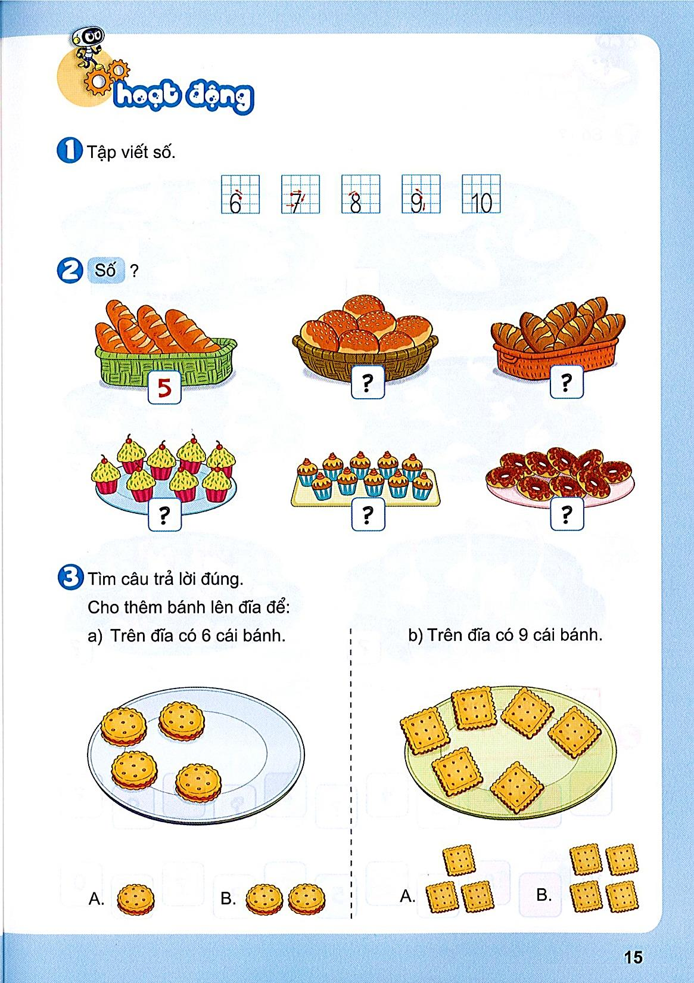
1
Tập viết số
10

Slide 9
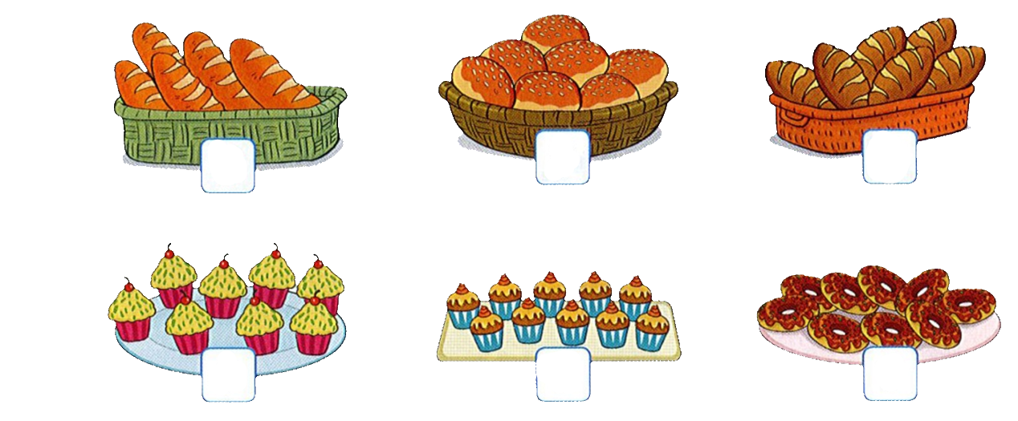
2
Số?
?
6
?
?
5
7
?
10
?
?
?
9
8
Notes:
Sách tham khảo

Slide 10

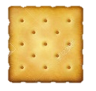
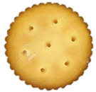
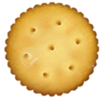


3
Chọn câu trả lời đúng.
Cho thêm bánh lên đĩa để:
a) Trên đĩa có 6 cái bánh.
b) Trên đĩa có 9 cái bánh.
A.
B.
A.
B.
Notes:
Sách tham khảo

Slide 11
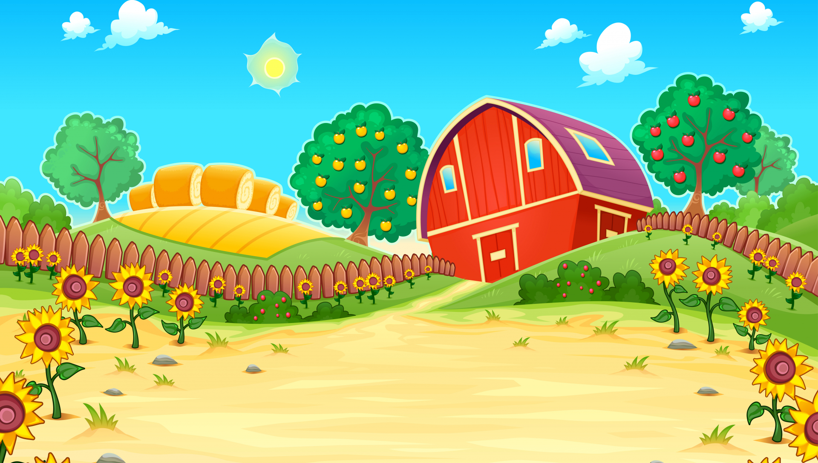
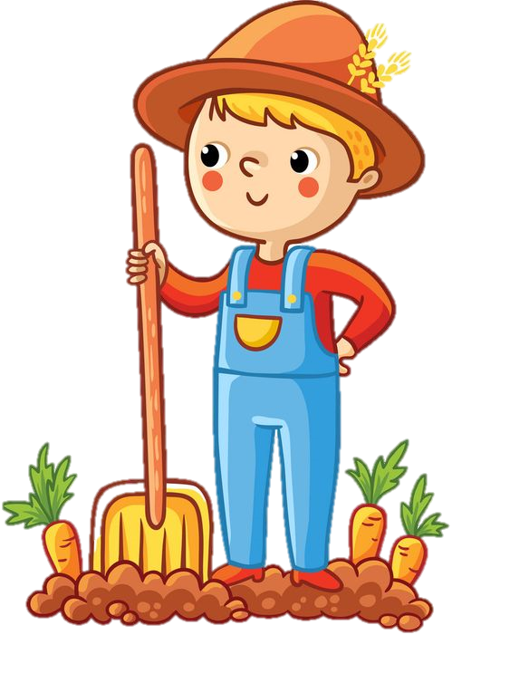


CỦNG CỐ
Khu vườn bí ẩn

Slide 12


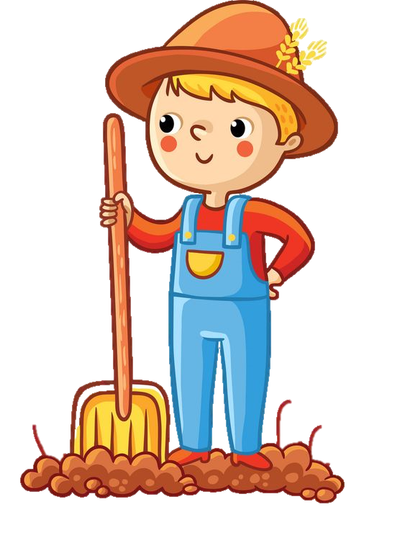
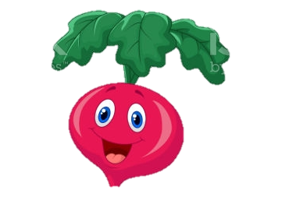
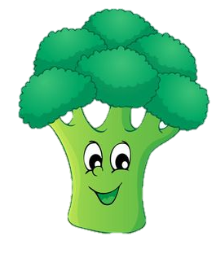


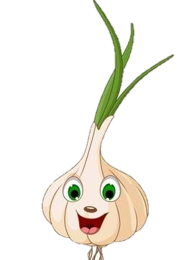
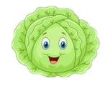
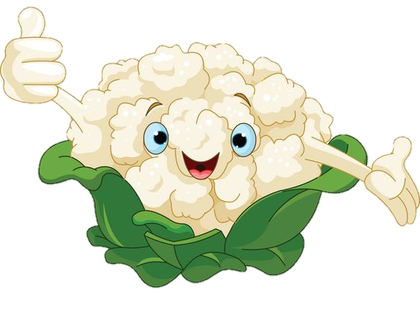

1
2
3
4
5
Notes:
Click vào số để hiện câu hỏi.
Trả lời đúng, quay về thì cây tự mọc lên

Slide 13
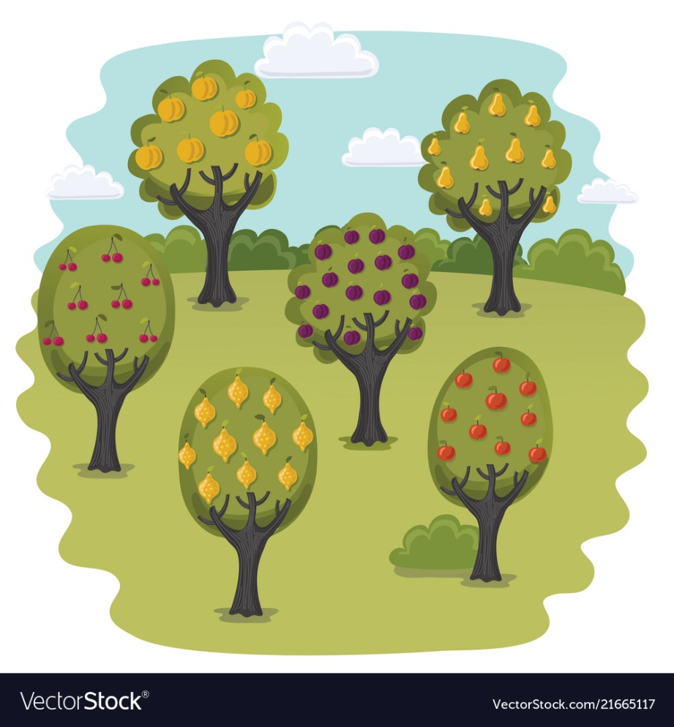


?
A. 5
B. 6

Slide 14


Notes:
Ngôi sao may mắn, HS đc tặng quà

Slide 15
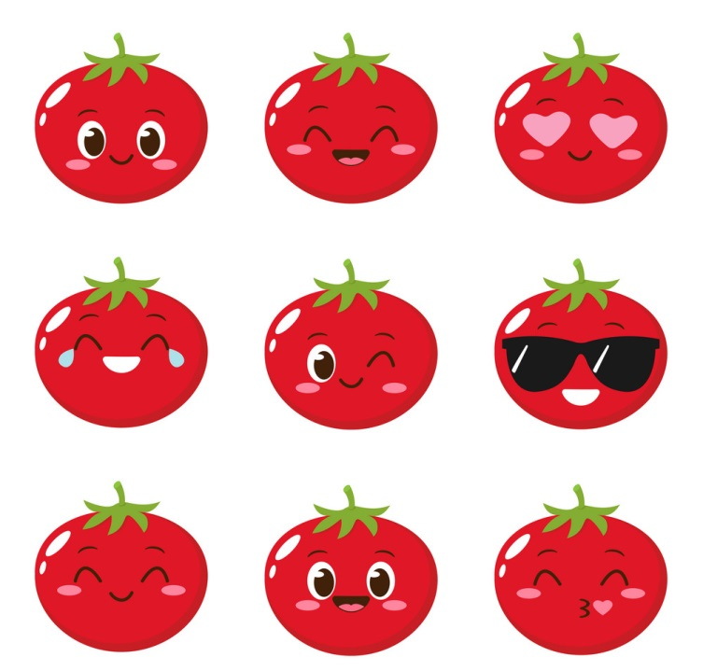
?
A. 9
B. 10

Slide 16







?
A. 10
B. 7

Slide 17


Slide 18

1
Xem lại bài đã học
Dặn dò
2
Làm bài trong phiếu giao việc.
3
Chuẩn bị bài mới trang 16, 17
Notes:
Gv linh động thay thế nội dung dặn dò nhé!

